Slide 1







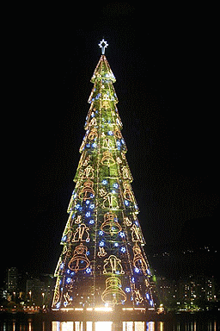



Slide 2


FELIZ NATAL!
Ligue o Som
de
Nadir Berto

Slide 3
Amigo (a)!
Mais uma vez, estamos vivendo o clima ...o ambiente ...os sentimentos ... e as emoções de uma grande festa.

Slide 4
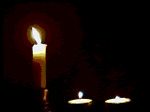

Faltam apenas alguns dias
para o Natal.
As luzes da cidade já
estão acesas.
A natureza se veste de gala, ostentando luzes e cores diversas

Slide 5
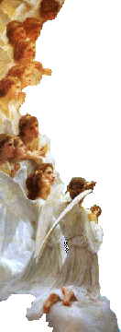
É o menino Jesus que vem ao nosso encontro procurando, outra vez, um lugar para nascer.

Slide 6
Vamos abrir espaços em nossos corações e deixemos que o Menino Deus faça dele a sua morada e realize em nossas vidas seu plano de amor.

Slide 7
Para que, assim, o verdadeiro sentido do Natal não se perca nas trocas de presentes e algumas palavras frias e sem sentidos.

Slide 8
Aproveito este clima de festa para desejar a você. Um NATAL cheio de AMOR ... E de PERDÃO.

Slide 9
AMOR, porque é no amor que encontramos o verdadeiro sentido da vida.
PERDÃO, porque é através do perdão que damos ao amor o sentido mais pleno.

Slide 10
Mas sobretudo, desejo que, quando todos se reunirem para celebrar o nascimento de Cristo, você receba do céu todas as bênçãos.
E que estas bênçãos se estendam a sua família. Pois só a família é o símbolo de um Natal Feliz.

Slide 11

Desejo a você uma semana cheia de bênçãos!
E envio-lhe um abraço de verdade!

Slide 12
Feliz Natal ! Feliz Natal!
Feliz Natal! Feliz Natal!
Feliz Natal!..

Slide 13

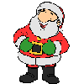
Autoria doTexto: Nadir Berto
Formatação: Nadir Berto
Imagens: da NET
Contato:nadir.berto@gmail.com
TRÊS BARRAS DO PARANÁ

